Slide 1
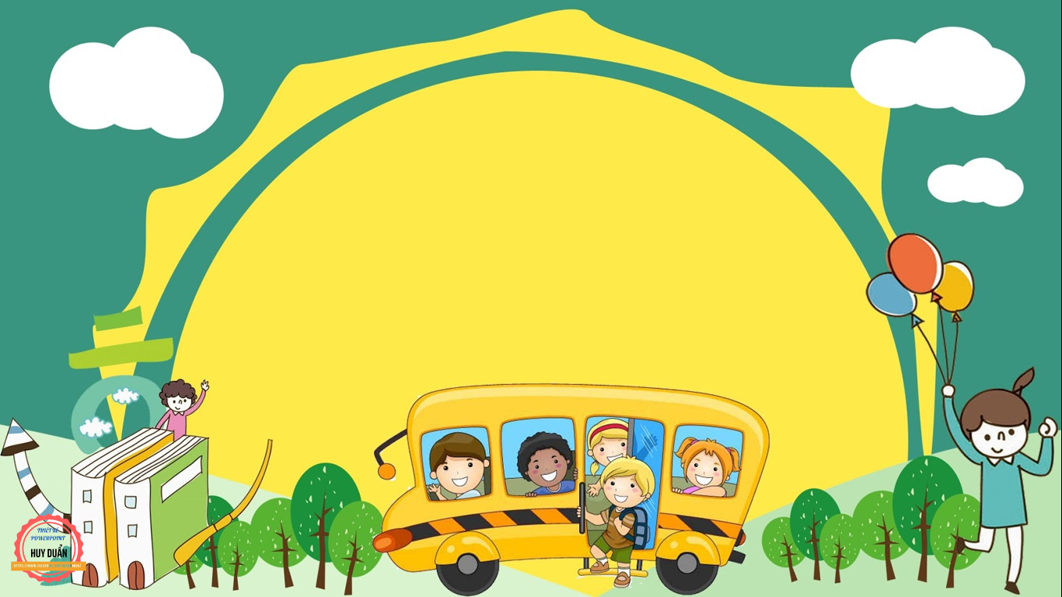
ỦY BAN NHÂN DÂN QUẬN LONG BIÊN
TRƯỜNG MẦM NON ĐỨC GIANG
LĨNH VỰC PHÁT TRIỂN NGÔN NGỮ
THƠ: CHƠI BÁN HÀNG
LỨA TUỔI: MẪU GIÁO BÉ
GIÁO VIÊN:Nguyễn Thị Hoa

Slide 2

Mục đích – yêu cầu
1. Kiến thức:
- Trẻ nhớ tên bài thơ , tên tác giả.
- Trẻ đọc thuộc bài thơ.
- Trẻ hiểu nội dung bài thơ: Hai bạn nhỏ rủ nhau chơi bán hang, cùng nhau chơi đoàn kết và vui vẻ.
2. Kỹ năng:
- Trẻ đọc thuộc thơ và thể hiện ngữ điệu qua các câu thơ.
- Trẻ đọc diễn cảm bài thơ
3. Thái độ:
- Giáo dục trẻ biết chơi cùng với bạn

Slide 3


Trong bài hát, em bé muốn làm những ngành nghề gì?

Slide 4

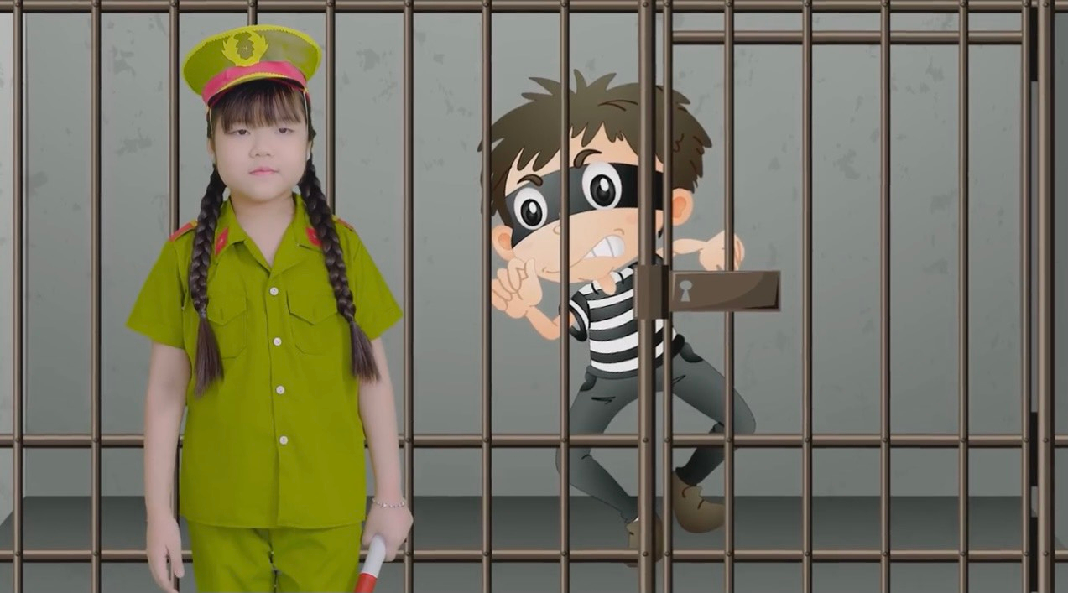

Slide 5
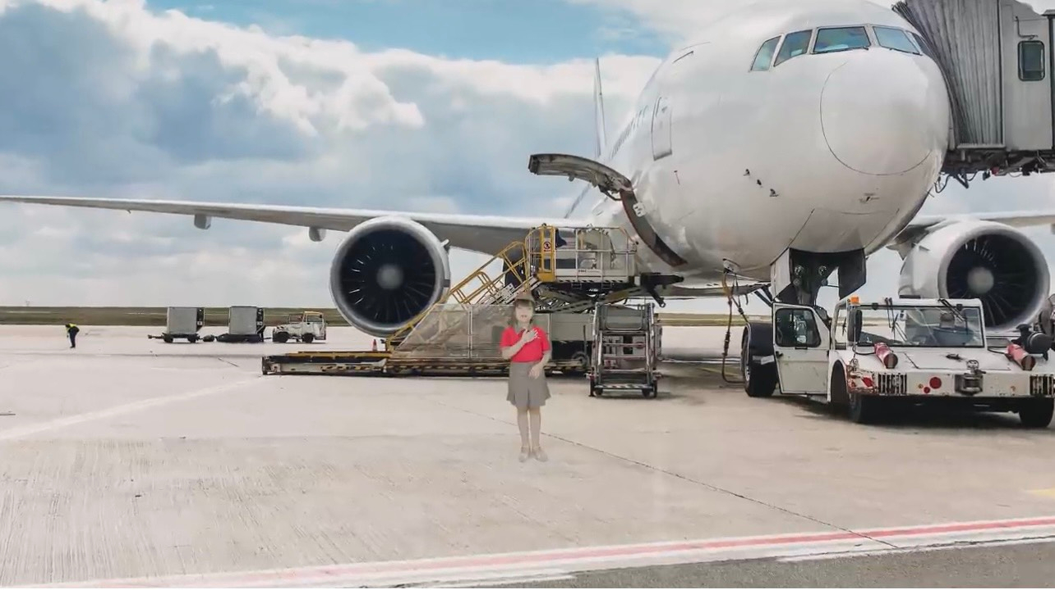

Slide 6
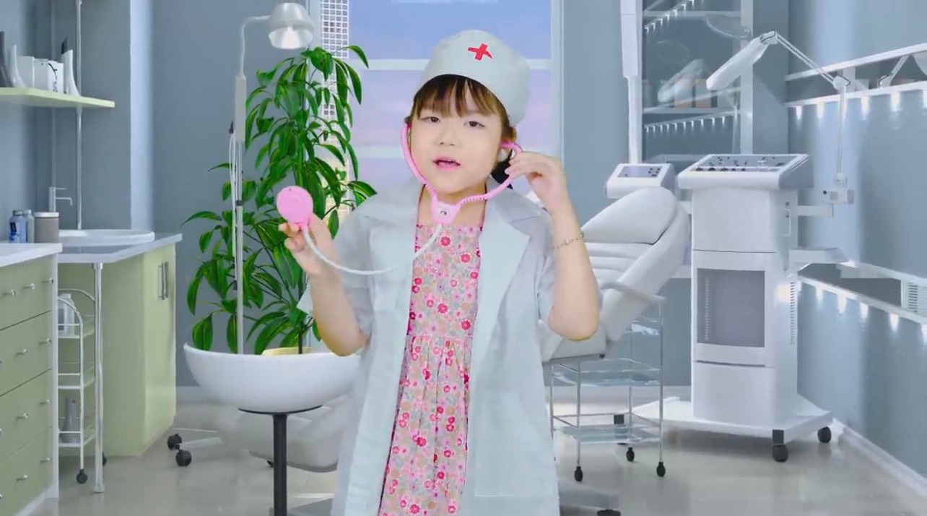

Slide 7
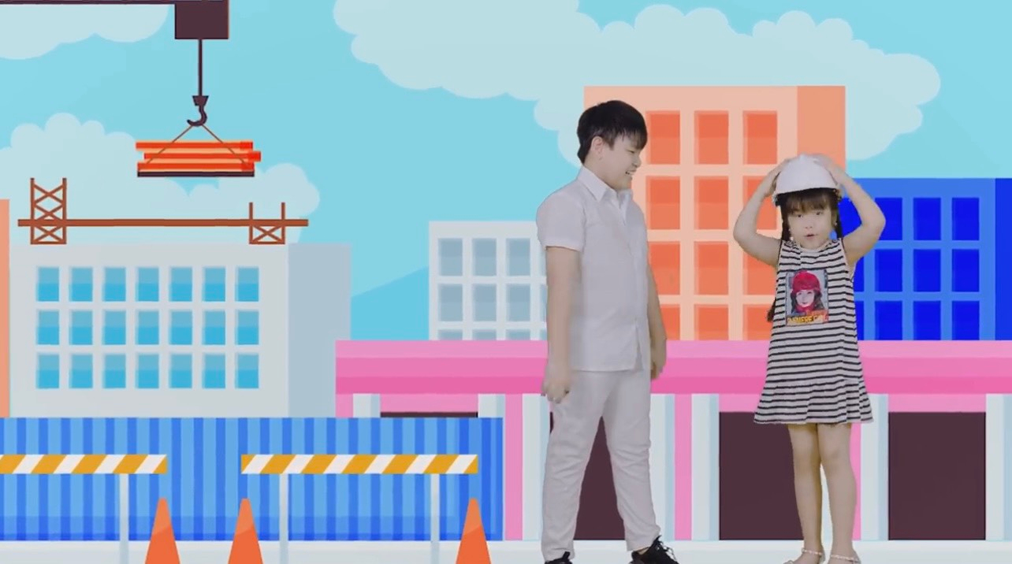

Slide 8
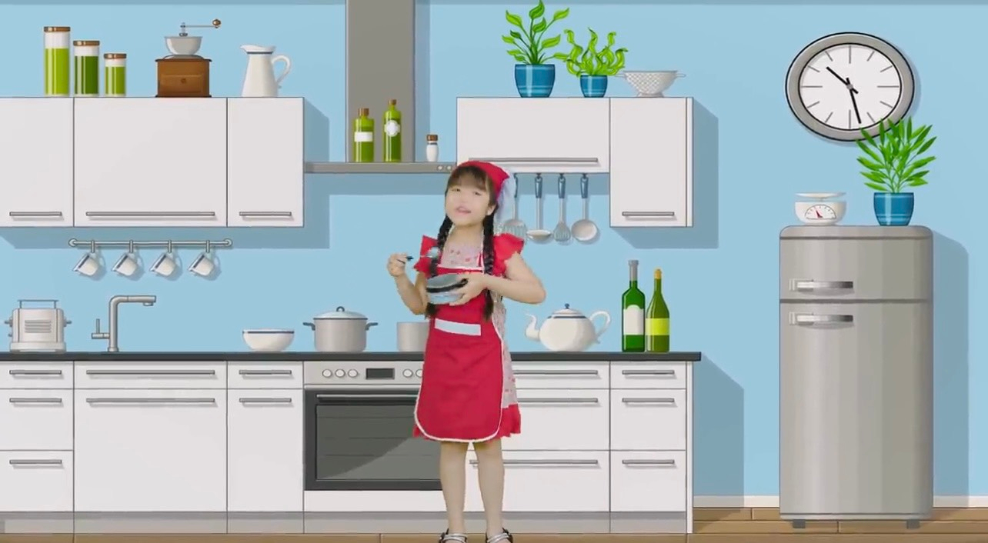

Slide 9
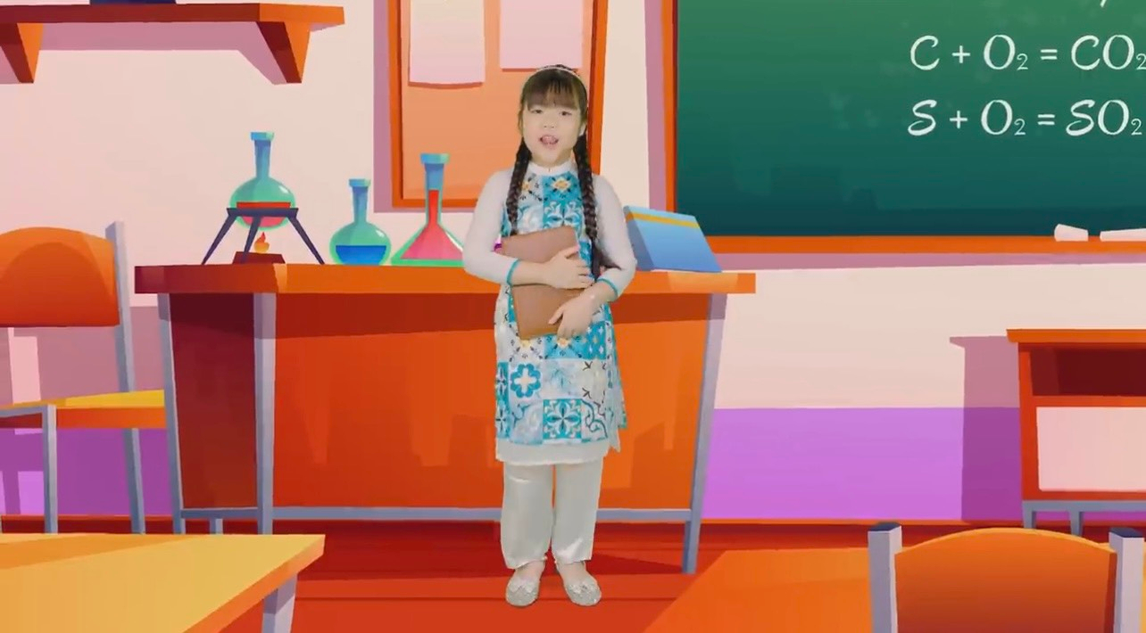

Slide 10
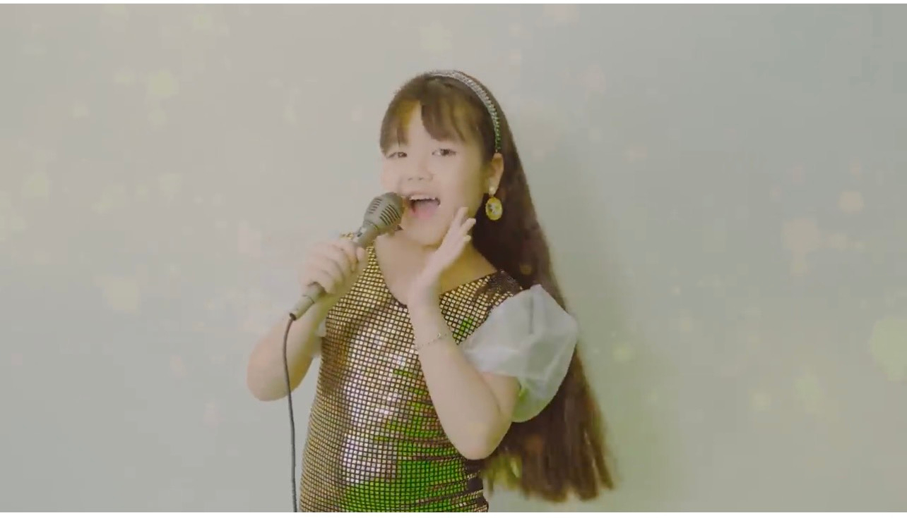

Slide 11


Slide 12

Bài thơ:
“Chơi bán hàng”
Tác giả: Nguyễn Văn Thắng

Slide 13
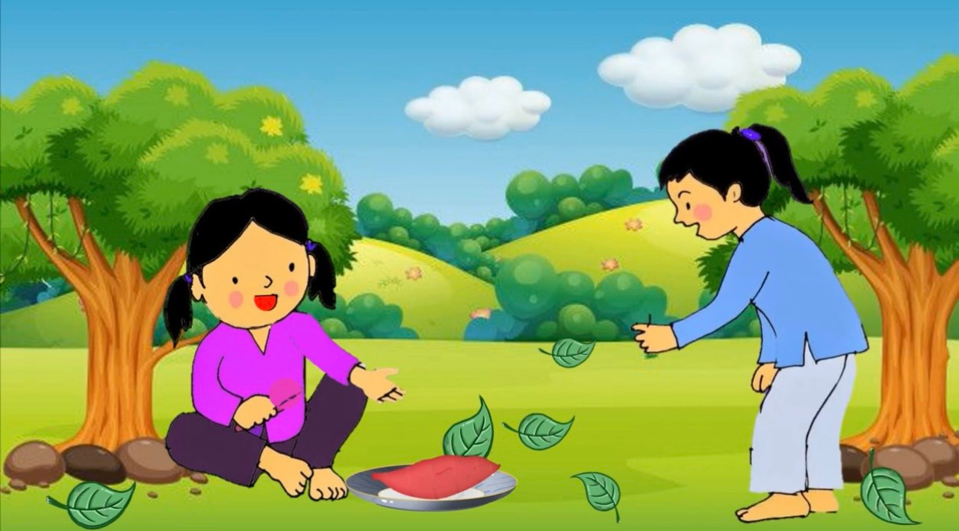
Bé Hương và bé Thảo
Rủ nhau chơi bán hàng

Slide 14
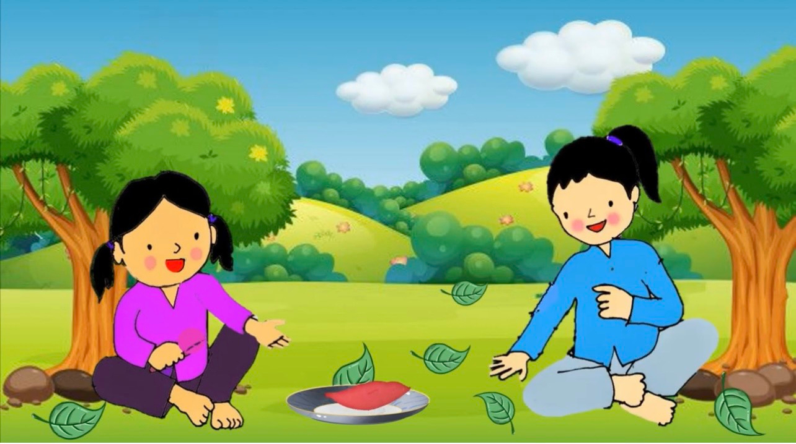
Hương có củ khoai lang
Nào! Thảo mua đi nhé.

Slide 15
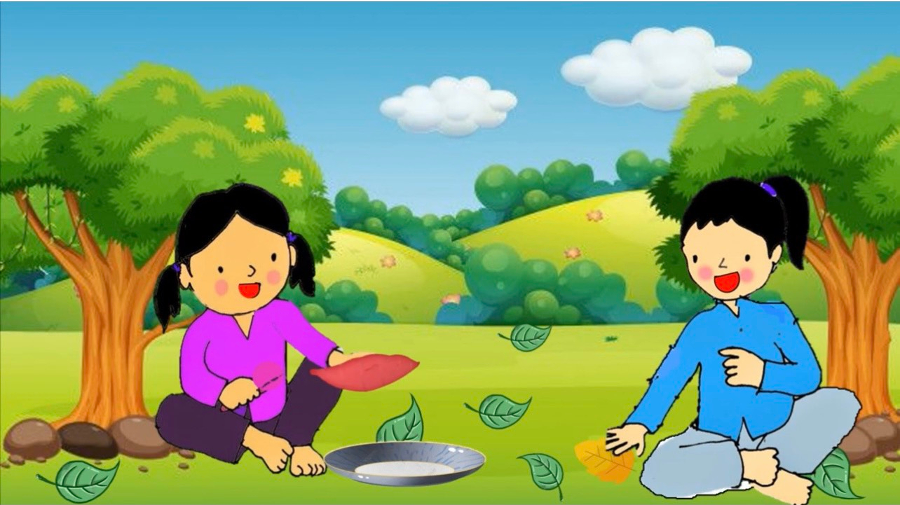
Thảo cười như nắc nẻ
Nhặt một chiếc lá rơi

Slide 16
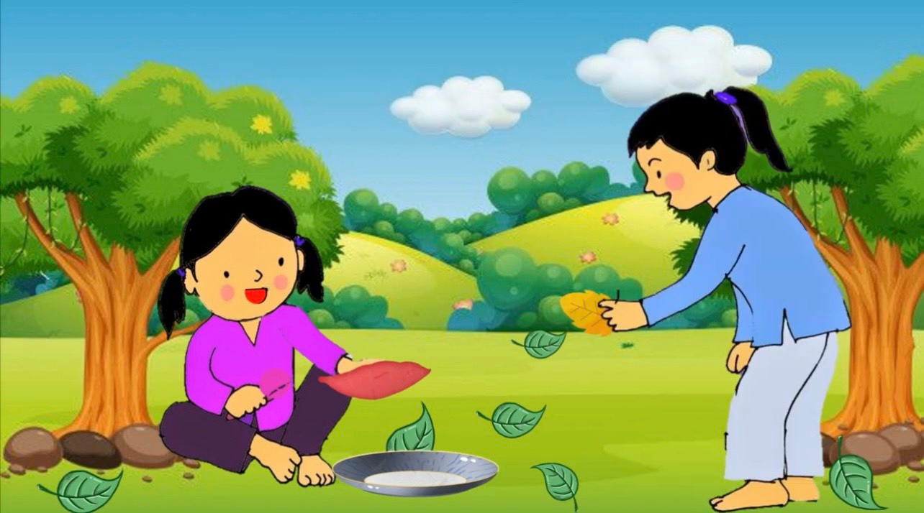
Tớ trả đủ tiền rồi
Được mang về nhà chứ?

Slide 17
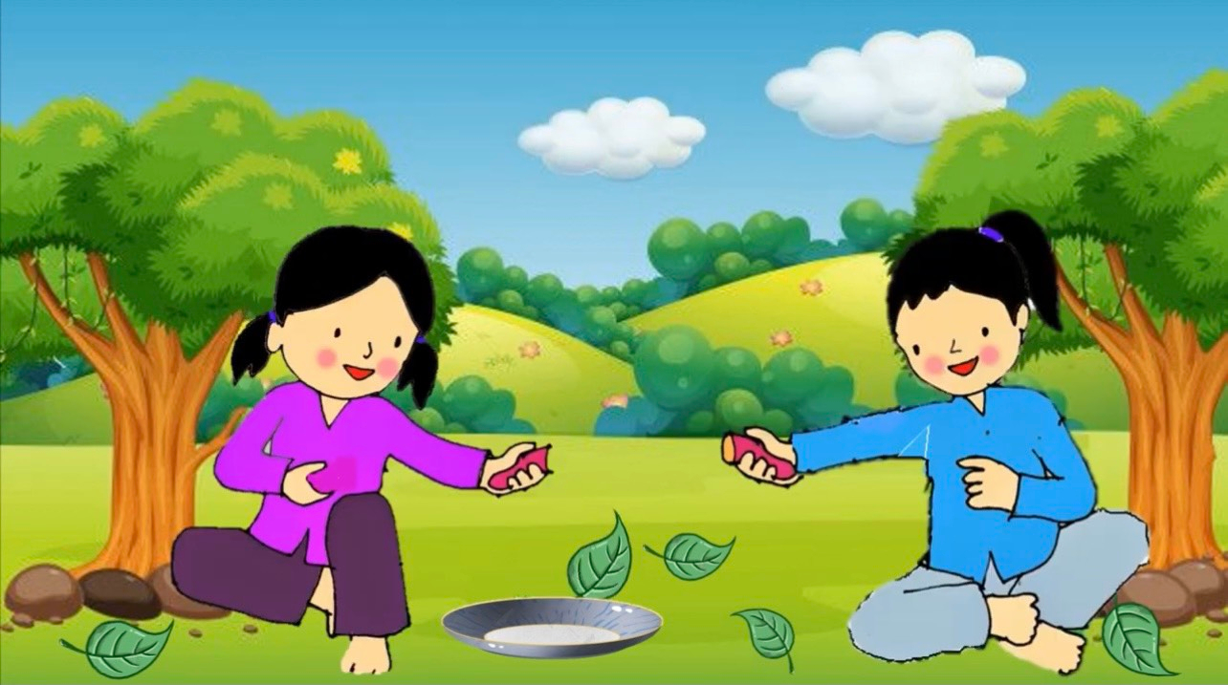
Rồi thảo bẻ hai nửa
Mời người bán ăn chung

Slide 18
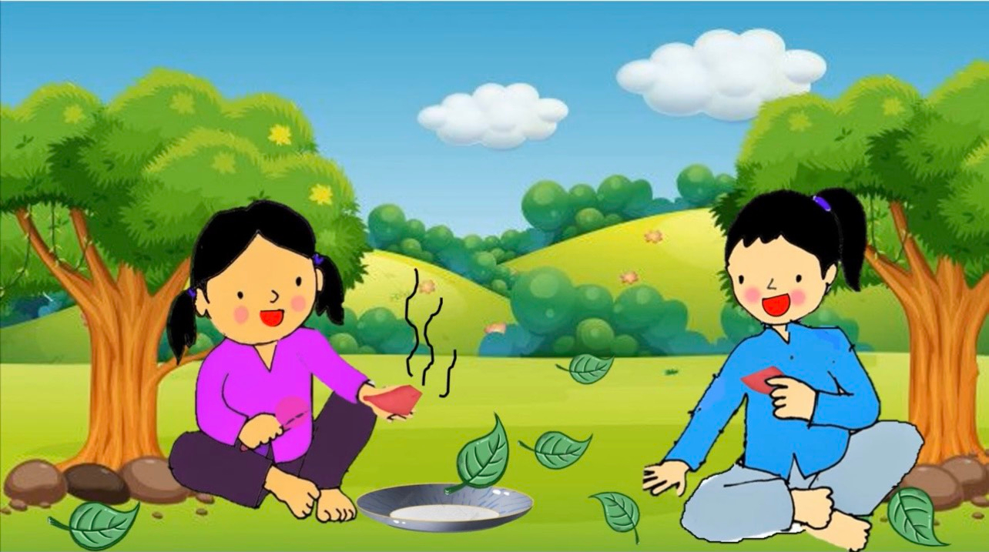
Vị bùi khoai đất bãi
Thơm ngọt ngào chiều đông.

Slide 19
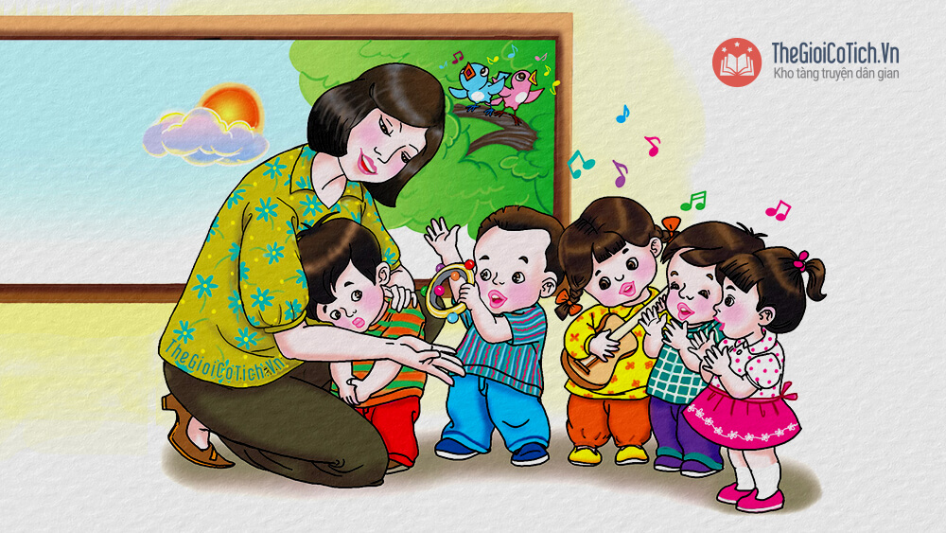
Câu hỏi 1:
Cô vừa đọc cho các con nghe bài thơ gì?
Do ai sáng tác?
Bài thơ “Chơi bán hàng”
Tác giả “ Nguyễn Văn Thắng”
2. Bài thơ “Bạn mới”
Tác giả “Nguyệt Mai”

Slide 20
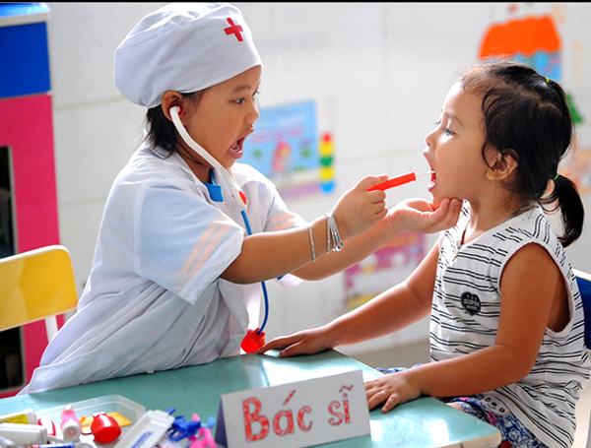
Câu hỏi 2:
Bé Hương và bé Thảo rủ nhau chơi trò gì?
Chơi bác sĩ
2. Chơi bán hàng

Slide 21
Bài thơ:
“Chơi bán hàng”
Tác giả: Nguyễn Văn Thắng

Slide 22
Bé Hương và bé Thảo
Rủ nhau chơi bán hàng

Slide 23
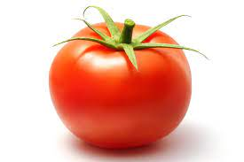
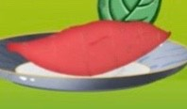
Câu hỏi 3:
Bé Hương đã mời Thảo mua cái gì?
Quả cà chua
2. Củ khoai lang

Slide 24
Hương có củ khoai lang
Nào! Thảo mua đi nhé.

Slide 25

Câu hỏi 4:
Bé Thảo đã trả tiền cho Hương bằng cách nào?
Trả tiền bằng lá cây
2. Trả tiền bằng giấy

Slide 26
Thảo cười như nắc nẻ
Nhặt một chiếc lá rơi

Slide 27
Tớ trả đủ tiền rồi
Được mang về nhà chứ?

Slide 28

Giải thích từ
“Cười như nắc nẻ” nghĩa là như thế nào?

Slide 29
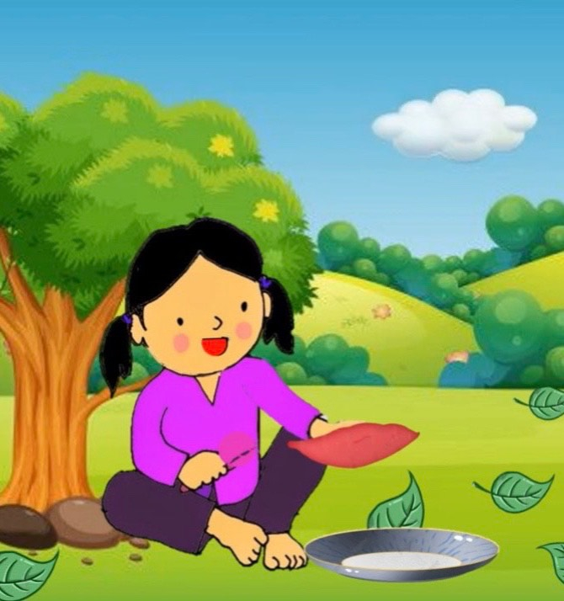
Câu hỏi 5:
Bé Thảo đã làm gì với củ khoai lang?
Bé Thảo ăn 1 mình
2. Bẻ chia hai nửa

Slide 30
Rồi thảo bẻ hai nửa
Mời người bán ăn chung

Slide 31
Vị bùi khoai đất bãi
Thơm ngọt ngào chiều đông.

Slide 32
Giải thích từ
“Vị bùi” nghĩa là như thế nào?

Slide 33


THANK YOU TẠM BIỆT VÀ HẸN GẶP LẠI.

